Slide 1
情感分析
之遊戲搜尋器
張芫誠

Slide 2
1
背景說明
2
方法概述
3
結果展示
4
結論&未來方向

Slide 3
傳統推薦方法：
標籤
歷史紀錄
1
背景說明
缺點：標籤定義過於廣泛、類型相似度太高
解決方案：玩家提供更詳細的描述來當推薦基礎

Slide 4
資料收集：Boutifulsoup,Selenium
文字結構化：Jieba(分詞),stop word(停用詞)
情感分析：Word2Vec(向量化),LSTM(模型)
文本相似度：Word2Vec(向量化),餘弦相似度
GUI介面：tkinter
2-1
方法概述

Slide 5
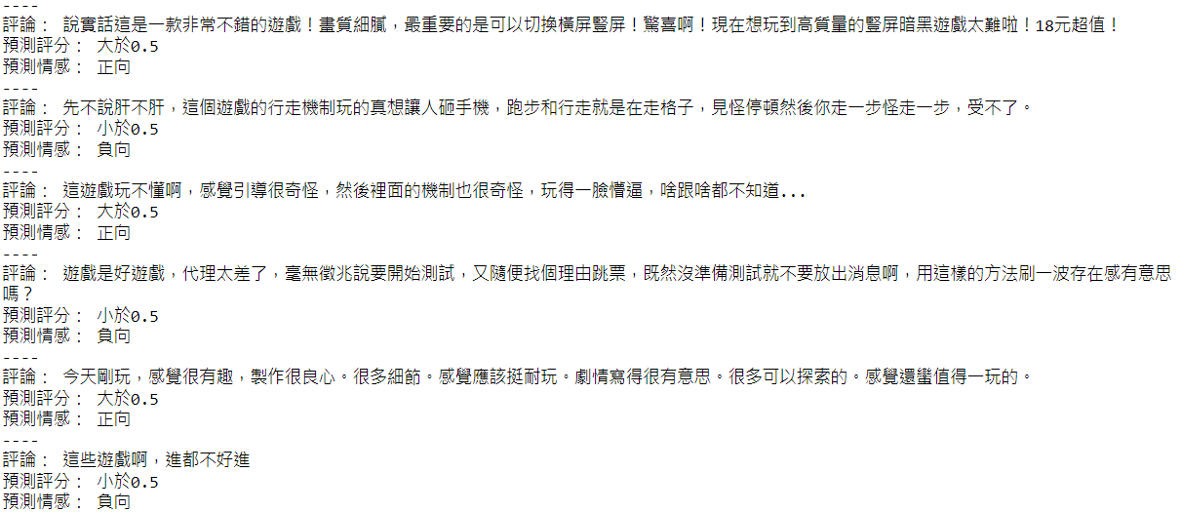
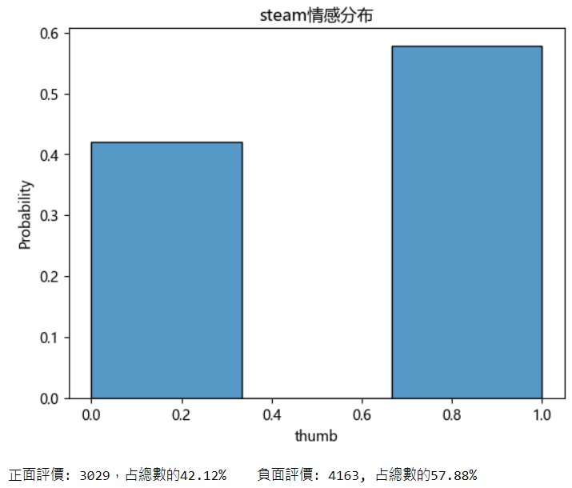
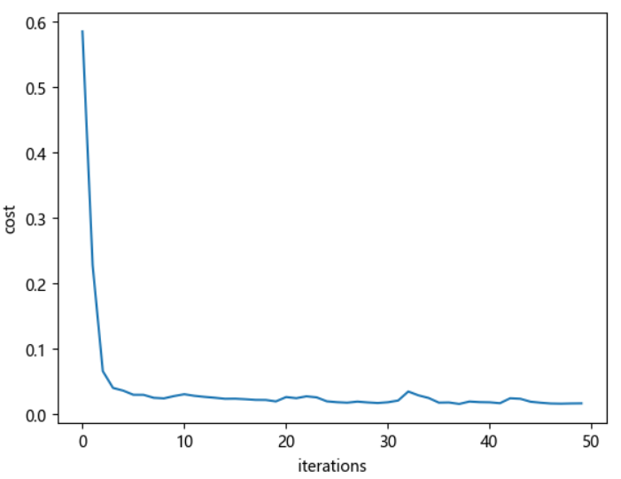

2-2
情感分析

Slide 6
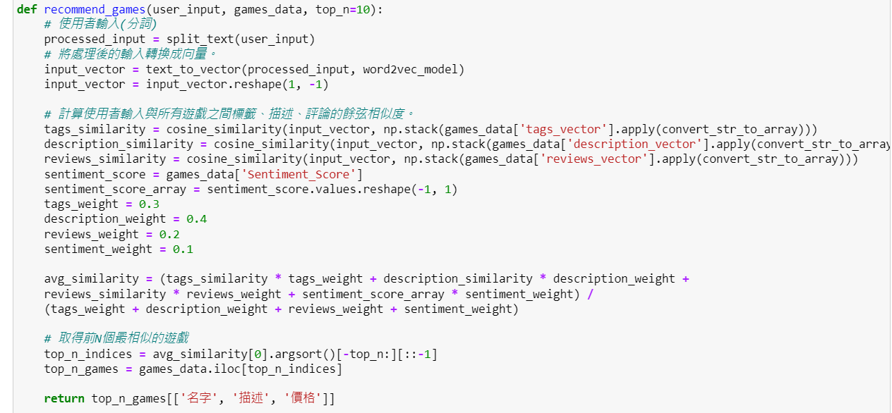
2-3
文本相似度
計算

Slide 7
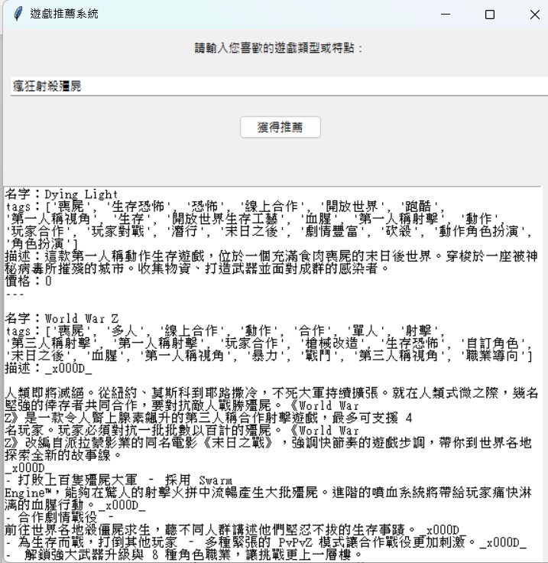
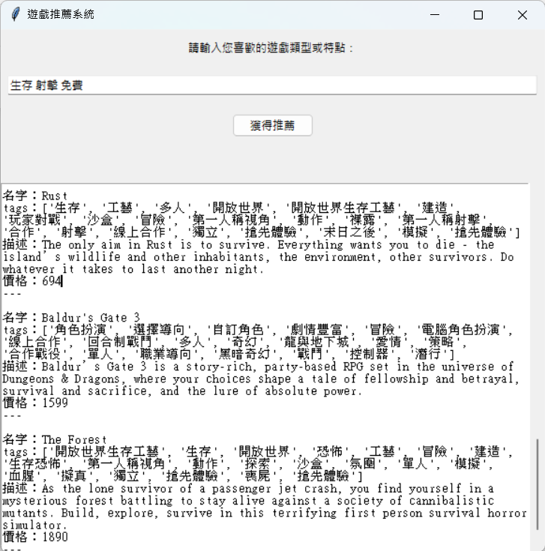
3
結果展示

Slide 8
4-1
可在範圍內取得對應於描述內容的遊戲
但準確度待加強
結論

Slide 9
提升推薦準確度：
•建立自定義詞典
•針對欲分析目標挑選停用詞
•擴大資料量(建資料庫)
4-2
未來方向

Slide 10
End
謝謝大家

